Slide 1
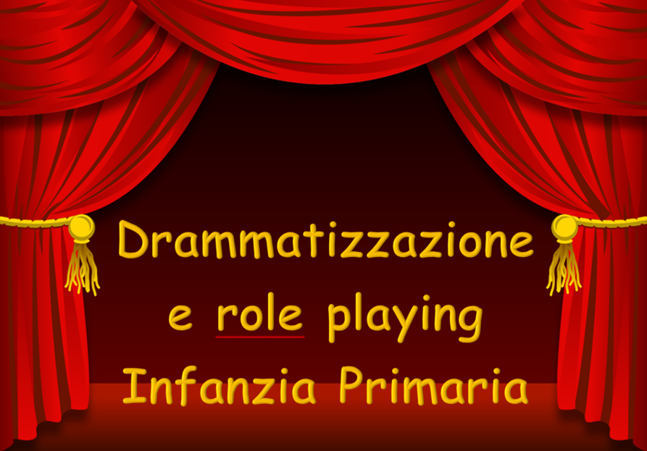

Slide 2
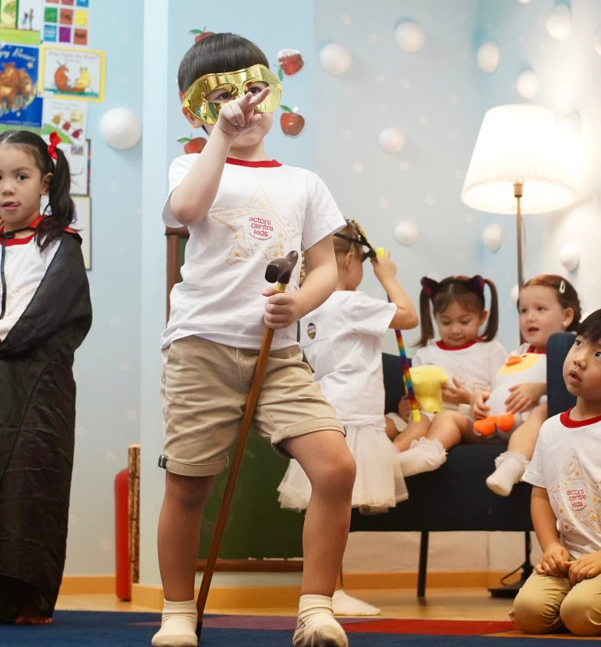
COS’E’ IL ROLE PLAY?
Il role play, o gioco di ruolo, nasce storicamente nell’ambito della psicologia grazie a Jacob Levi Moreno, psichiatra ed educatore che per primo ne coniò il termine. In origine, il role play era utilizzato come strumento terapeutico e formativo per esplorare le dinamiche interpersonali e riflettere sui propri atteggiamenti e su quelli altrui. Nel tempo, questa pratica si è evoluta trovando applicazione anche in campo educativo e didattico, dove assume la forma di una metodologia attiva e coinvolgente.
Nel contesto scolastico, il role play prevede che studenti e studentesse assumano i panni di un personaggio – reale o immaginario, storico, artistico o scientifico – vivendo in prima persona situazioni e contesti legati all’argomento di studio. Attraverso la simulazione di eventi e interazioni, gli alunni sperimentano direttamente conoscenze e competenze, sviluppando empatia e capacità di riflessione critica.
Che si tratti di ricreare un colloquio, un dibattito storico o un processo scientifico, il gioco di ruolo permette di immedesimarsi, comprendere più a fondo le motivazioni e i vissuti degli altri, e trasformare l’apprendimento in esperienza vissuta, rendendolo più significativo e duraturo.

Slide 3
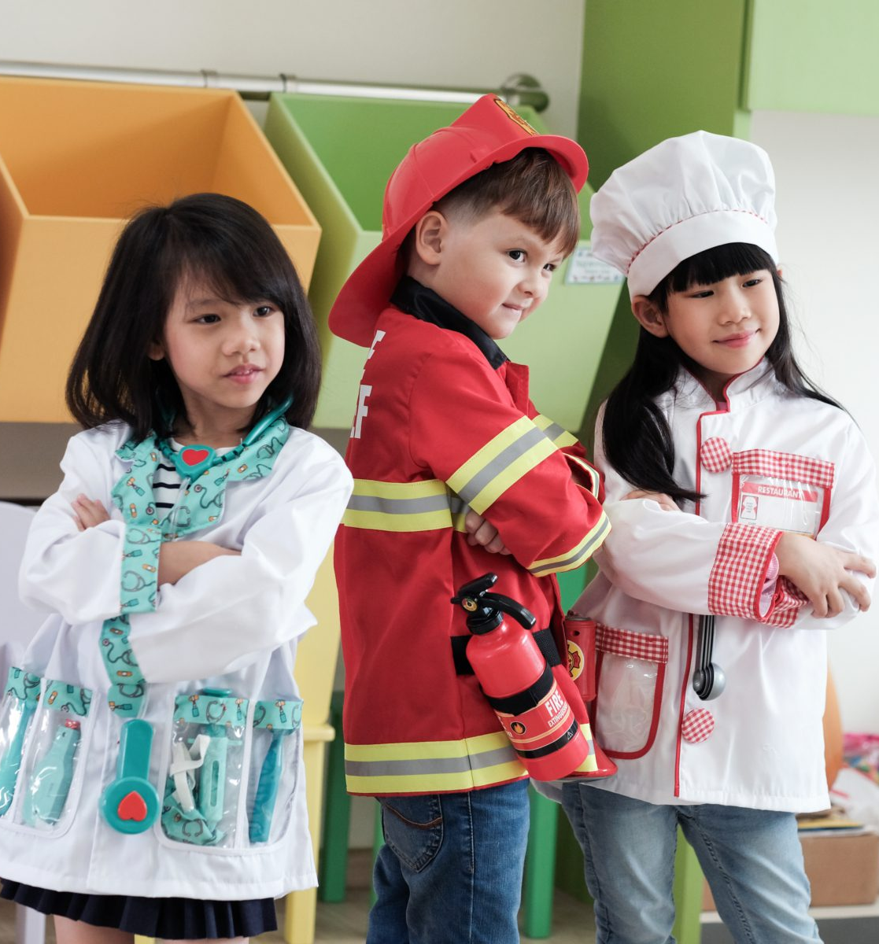
QUALI OBIETTIVI DI UTILIZZO
Sviluppare le competenze sociali
Sviluppare empatia e ascolto attivo (favorire una maggior riflessione sugli atteggiamenti propri o altrui)
Stimolare il Problem solving
Favorire la collaborazione
Stimolare la creatività
Aumentare il senso di autostima
Esercitare le competenze orali in lingua seconda
Comprendere alcuni meccanismi di interconnessione tra elementi naturali o meccanici

Slide 4
BENEFICI
UN ESEMPIO PRATICO:
Immaginate di dover aiutare una classe di scuola primaria a capire cosa significa avere delle regole e perché sono importanti per vivere bene insieme. Accanto a una spiegazione semplice sull’argomento, potete proporre ai bambini di immedesimarsi nei membri di una piccola “assemblea di classe”, dove ciascuno interpreta un ruolo: il sindaco, i consiglieri, i cittadini. Insieme, discuteranno e decideranno alcune regole per far funzionare bene la loro “città-classe”, proprio come fecero i fondatori della Costituzione per l’Italia.
Il risultato sarà un maggiore coinvolgimento e una comprensione più profonda del valore delle regole condivise, perché i bambini non solo le ascolteranno, ma le vivranno in prima persona, imparando così attraverso l’esperienza.
Apprendimento coinvolgente (catturare l'interesse)
Sviluppo di competenze trasversali
Maggiore motivazione e partecipazione (coinvolgere attivamente)
Stimolazione della creatività

Slide 5
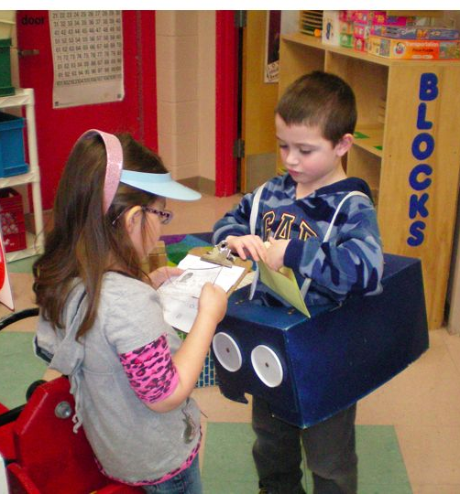
Perché utilizzare il role play?
Permette di allenare diverse abilità sociali, conoscere meglio sé stessi, gestire una vasta gamma di emozioni. Immedesimandosi in un'altra persona, i bambini possono vedere le situazioni da un altro punto di vista, comprendere meccanismi che non avevano considerato, mettersi in gioco e soprattutto in discussione.
Ha un forte impatto sulla creatività dei bambini, è infatti una metodologia attiva che permette di vivere una storia mettendosi nei panni di qualcun altro, appropriandosi di conoscenze e abilità in un processo di partecipazione creativa.

Slide 6

Qual è il ruolo dell’insegnante?
Dà impulso alla storia
determina il setting e l'ambientazione entro i quali si svolge il racconto
definisce e fornisce tutti i materiali necessari affinché la drammatizzazione abbia successo
guida l'immaginazione dei bambini
facilita
osserva
guida il confronto finale
Il successo dell'attività dipende quasi interamente dalla capacità dell'insegnante di agire come un abile regista dell'apprendimemto, un facilitatore super partes.
È una strategia potente, flessibile e profondamente formativa, capace di rivitalizzare la didattica e di rispondere alle esigenze degli studenti di oggi. Richiede preparazione e un cambio di prospettiva da parte del docente, che da trasmettitore di sapere si trasforma in regista di esperienze.

Slide 7
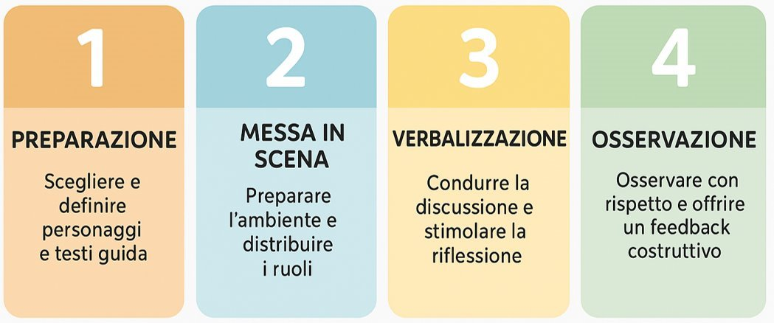
Organizzazione di un gioco di ruolo

Slide 8




Organizzazione di un gioco di ruolo
Preparazione
Scegliete una situazione che preveda alcuni personaggi (il numero di personaggi dipende dalla durata dell’attività, oltre che dagli scopi)
Assegnate ad ogni personaggio delle caratteristiche precise: nome, età, caratteristiche personali, posizione o ruolo nella situazione, punto di vista o interessi verso la situazione. redigete un testo che indichi queste caratteristiche e consegnatelo al bambino che dovrà interpretarle
Scrivete un semplice canovaccio per il gioco di ruolo comprendente i fatti e le informazioni necessarie a cogliere la situazione.
Preparate domande o stimoli per l’attività degli osservatori. Preparate indicazioni per una restituzione di quanto osservato che rispetti i diretti partecipanti.
Messa in scena
Sistemate l’aula in modo che ognuno possa partecipare pienamente.
Spiegate lo scopo del gioco di ruolo e motivate la scelta del metodo.
Designate i ruoli verbalmente o distribuendo descrizioni scritte dei personaggi e degli osservatori.
Cercate dei volontari per ricoprire i ruoli.
Consegnate agli osservatori e alle osservatrici le istruzioni per l’osservazione (possono guardare la situazione in generale, oppure fare dei sottogruppi che osservano distintamente ciascuno delle persone attive nel gioco di ruolo).
Verbalizzazione
Conducete sempre un momento di discussione su quanto avvenuto durante il gioco di ruolo
Ricordate agli osservatori e alle osservatrici di seguire le vostre istruzioni su come esprimere le loro osservazioni (non giudicanti).
Preparate delle domande aperte concernenti i contenuti del gioco di ruolo e le sensazioni provate. Date modo alle e ai partecipanti di rispondere alle vostre domande prima degli osservatori.
Chiedete alle e ai partecipanti di riflettere sulle analogie fra il gioco di ruolo e altri elementi che volete trattare.
Non affrettate la discussione su un gioco di ruolo: essa dovrebbe durare almeno quanto il gioco di ruolo stesso.
Osservazione
Durante e dopo la messa in scena, gli osservatori svolgono un ruolo attivo e fondamentale.
Osservano in modo attento e non giudicante le interazioni tra i partecipanti, annotando comportamenti linguistici, atteggiamenti comunicativi e dinamiche relazionali.
Si possono usare griglie di osservazione o schede di appunti fornite dall’insegnante, focalizzandosi su elementi precisi (ad esempio: uso del lessico, chiarezza, collaborazione, espressioni non verbali).
L’obiettivo è raccogliere informazioni utili per la successiva fase di riflessione e feedback, valorizzando ciò che è stato efficace e individuando possibili miglioramenti.
È importante che l’osservazione rimanga rispettosa e costruttiva, ponendo l’accento sull’apprendimento e non sull’errore.

Slide 9
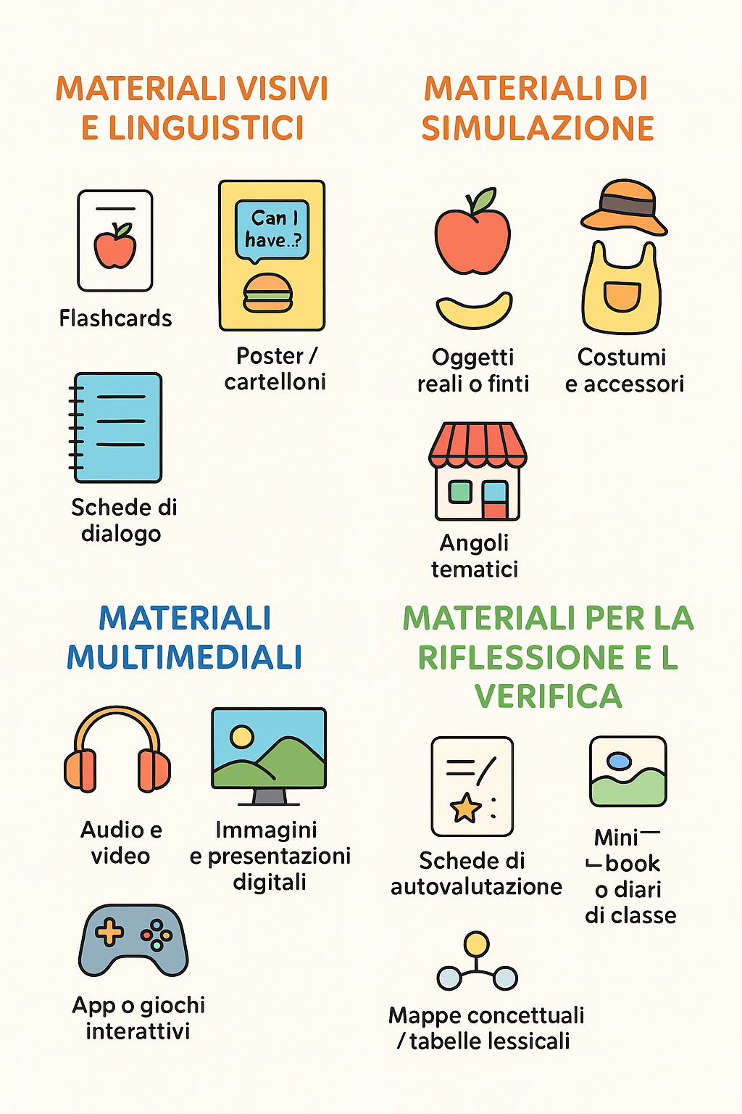
Materiali efficaci
Materiali visivi e di supporto linguistico
Flashcards con immagini e parole (es. cibo, vestiti, animali, mezzi di trasporto);
Poster o cartelloni con espressioni utili (“Can I have…?”, “How much is it?”, “Thank you!”);
Schede con dialoghi guidati o frasi da ordinare (come quella che hai mostrato);
Liste di vocabolario per tema (shopping, school, food, hobbies).
Materiali di simulazione
Oggetti reali o riproduzioni: frutta finta, scatole vuote, giocattoli, banconote e monete finte, biglietti, menù, ecc.;
Costumi e accessori semplici: cappellini, grembiuli, borse, occhiali, badge con il ruolo (es. “shop assistant”, “customer”);
Arredi o angoli tematici in classe (es. “The shop corner”, “The restaurant”, “The travel agency”).
Materiali multimediali
Audio e video di brevi dialoghi in inglese per modellare la pronuncia e l’intonazione;
Presentazioni o immagini digitali per introdurre il contesto (es. immagini di un mercato, di una scuola, di un aeroporto);
Applicazioni o giochi interattivi per esercitare le strutture linguistiche in modo ludico.
Materiali per la riflessione e la verifica
Schede di autovalutazione (“I can ask for food in English”, “I can say the price”);
Mini-book o diari di classe dove i bambini possono disegnare e scrivere brevi frasi su ciò che hanno recitato;
Tabelle lessicali o mappe concettuali per rivedere le parole apprese durante l’attività.

Slide 10
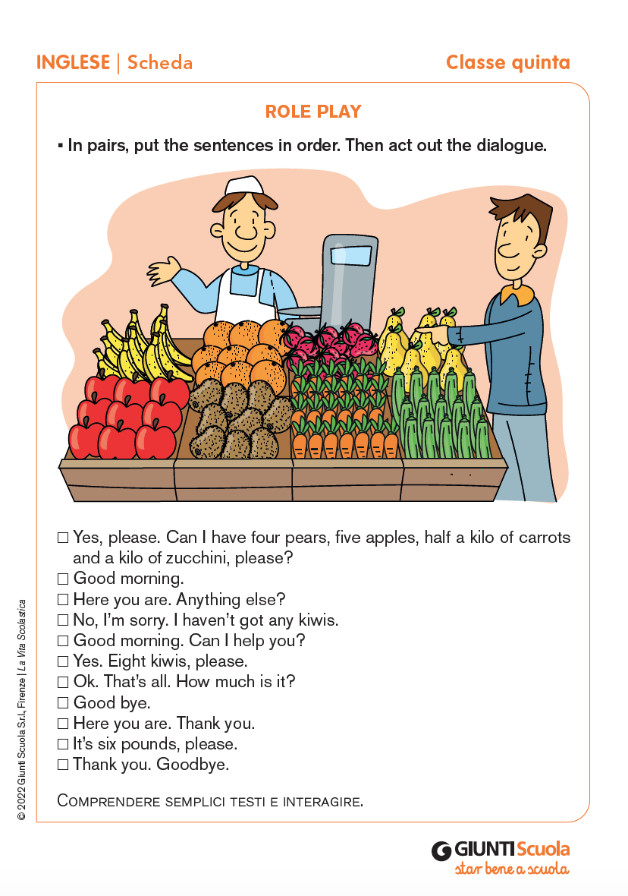
L’uso efficace per l’insegnamento della lingua straniera
L’uso del role playing nell’insegnamento della lingua straniera è un metodo didattico molto efficace perché permette agli alunni di imparare la lingua in modo attivo e comunicativo.
Attraverso la simulazione di situazioni reali o di fantasia, gli studenti usano la lingua per uno scopo concreto, sviluppando così la competenza comunicativa più che la semplice conoscenza grammaticale.
Durante le attività di role play, i bambini assumono ruoli diversi (cliente, insegnante, turista, ecc.) e interagiscono tra loro usando espressioni e vocaboli appresi in classe. Questo li aiuta a contestualizzare il linguaggio, a migliorare la pronuncia e la fluidità, e a superare la timidezza nell’uso orale della lingua.

Slide 11

VARIANTI
Gioco di ruolo doppio
Descrizione: Ogni attore principale ha un "alter ego" che sta alle sue spalle, aggiungendo commenti o domande che l'attore principale potrebbe pensare ma non esprimere.
Utilità: Aiuta a migliorare le competenze sociali e comunicative, riflettendo sulle cause di atteggiamenti disfunzionali.
Scelta dell'alter ego: L'alter ego può essere scelto dal docente o dall'attore stesso.
Rotazione dei ruoli
Descrizione: Il docente chiede ad altri studenti di sostituirsi agli attori in un gioco di ruolo in corso, mentre i primi diventano osservatori.
Utilità: Rende gli atteggiamenti meno personali e più oggettivi, ed è utile quando lo scopo è esercitare competenze comunicative o sociali.
Vantaggi: Favorisce la partecipazione attiva di più studenti.
Gioco di ruolo multiplo
Descrizione: La classe è divisa in gruppi, ognuno dei quali svolge contemporaneamente il proprio gioco di ruolo con attori e almeno un osservatore.
Utilità: Il docente può intervenire in diversi gruppi a seconda delle necessità

